Slide 1
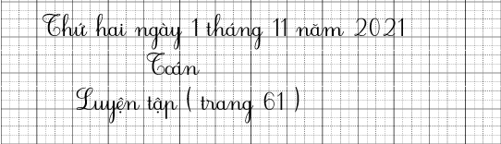

Slide 3
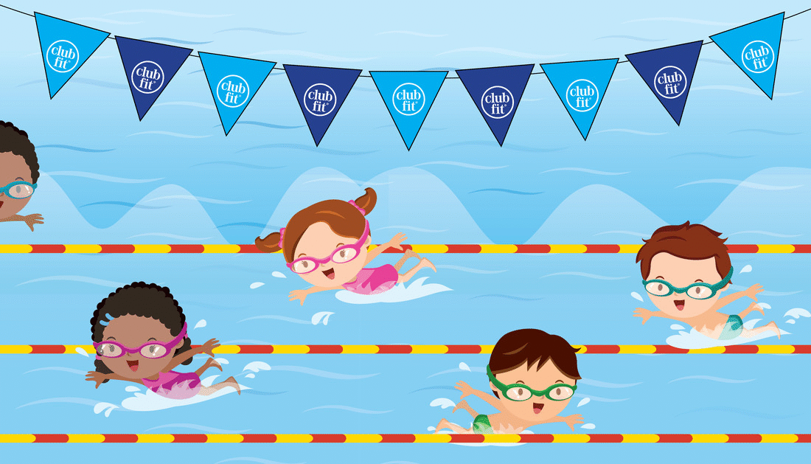
CUỘC THI BƠI LỘI

Slide 4





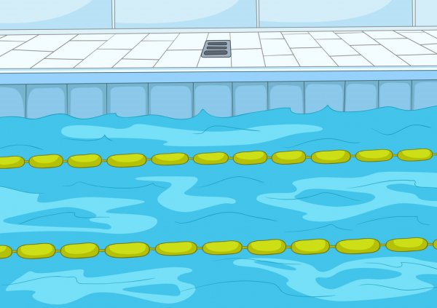

1
2
3
4
Đích
Notes:
Thầy cô ấn vào số câu để đến phần câu hỏi.
Trả lời câu hỏi xog ấn nút trở về để về màn hình đầu tiên. Sau đó ấn chuột vào bạn nhỏ đang bơi để đi chuyển chặng 1, lần lượt với các chặng 2,3,4.

Slide 5
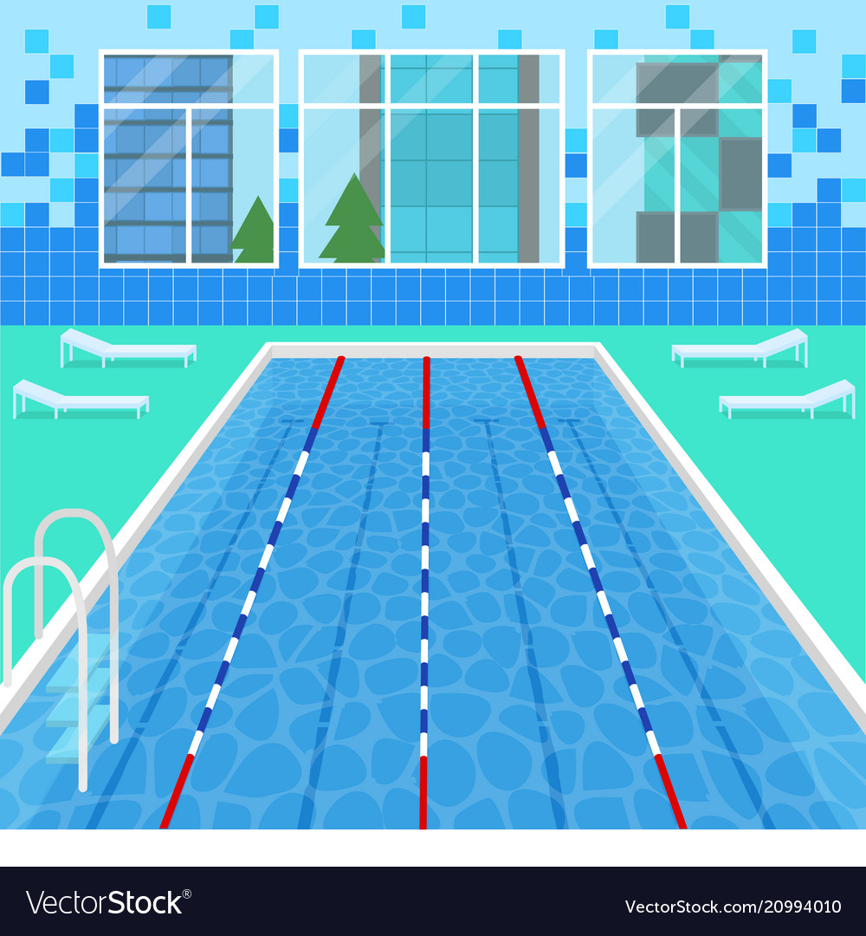


“kg” là viết tắt của đơn vị đo nào?
Ki-lô-gam
Trở về

Slide 6

Đọc số đo sau:
14kg
Mười bốn ki-lô-gam
Trở về
Notes:
Thầy cô ấn chuột vào vị trí bất kì để hiện đáp án
- Ấn chuột vào nút trở về để quay lại màn hình bắt đầu.

Slide 7
Thực hiện tính phép tính sau:
5kg + 7kg = ?
12kg
Trở về

Slide 8
Một quả xoài nặng bằng 3 quả quýt, vậy 4 quả xoài nặng bằng bao nhiêu quả quýt ?
12 quả quýt
Trở về

Slide 9

YÊU CẦU CẦN ĐẠT
Học sinh làm quen phép tính cộng, trừ với số đo
ki-lô-gam.
Vận dụng giải bài toán với số đo ki-lô-gam.
Vận dụng vào các tình huống thực tế.

Slide 10

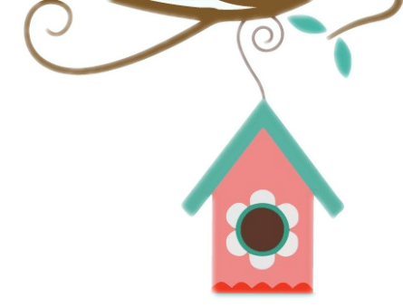

1
Tính (theo mẫu):
Mẫu: 5kg + 4kg = 9kg; 10kg – 3kg = 7kg
=
45kg + 20kg
9kg + 7kg
12kg + 23kg
=
a)
=
42kg - 30kg
13kg - 9kg
b)
=
=
60kg - 40kg
=

Slide 11
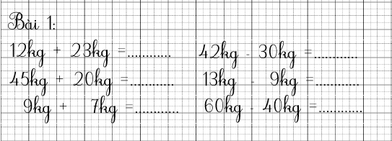
35 kg
Đ
Đ
12 kg
Đ
Đ
65 kg
4 kg
Đ
Đ
16 kg
20 kg

Slide 12
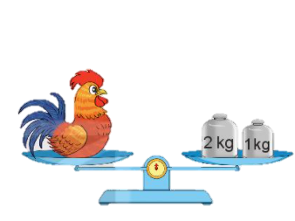
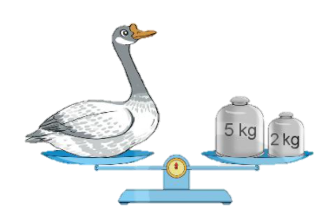
2
Số ?
a) Con ngỗng cân nặng kg.
b) Con gà cân nặng kg.
7
?
3
?

Slide 13

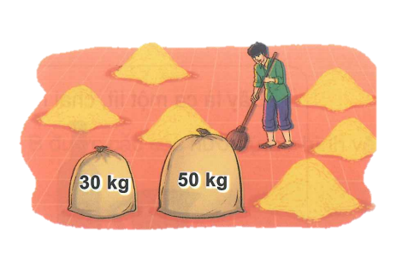
3
Tìm tổng số ki- lô- gam thóc của 2 bao thóc ?
Bài giải

Slide 14
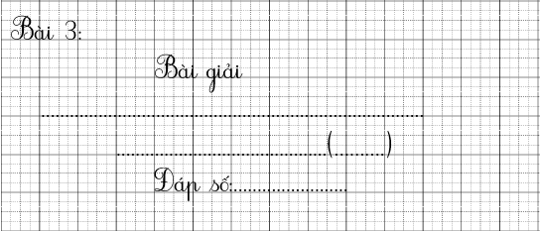
Tổng số ki-lô-gam thóc của 2 bao là:
30 + 50 = 80
kg
Đ
80 kg thóc

Slide 15
4
Ba chú rô-bốt rủ nhau đi cân. Rô-bốt A cân nặng 32kg,
rô-bốt B nặng hơn rô-bốt A là 2kg, rô-bốt C nhẹ hơn rô-bốt A là 2kg. Hỏi:
Số lớn
Số bé
Số bé
Số lớn
a) Rô-bốt B cân nặng bao nhiêu ki-lô-gam?
Tìm số lớn
Bài toán về nhiều hơn
Cộng
b) Rô-bốt C cân nặng bao nhiêu ki-lô-gam?
Tìm số bé
Bài toán về ít hơn
Trừ

Slide 16
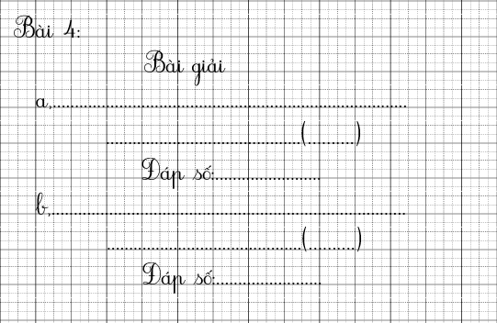
Rô-bốt B cân nặng số ki-lô-gam là:
32 + 2 = 34
kg
34 kg
Đ
Rô-bốt C cân nặng số ki-lô-gam là:
32 – 2 = 30
kg
30kg
Đ

Slide 17





Tạm biệt và hẹn gặp lại
các con vào những tiết học sau!

